Slide 1

PHÒNG GIÁO DỤC VÀ ĐÀO TẠO QUẬN LONG BIÊN
TRƯỜNG MẦM NON ÁNH SAO
Lĩnh vực: Phát triển nhận thức
Đề tài:
Ôn đếm xác định nhóm đối tượng trong phạm vi 5
Lứa tuổi: Mẫu giáo nhỡ
Giáo viên: Trương Thị Quỳnh Nga

Slide 2

I. Mục đích yêu cầu
1.Kiến thức:
- Trẻ biết đếm xác định nhóm đối tượng trong phạm vi 5.
2.Kỹ năng:
- Luyện kỹ năng quan sát, ghi nhớ có chủ định.
- Rèn cho trẻ kỹ năng đếm xác định nhóm đối tượng trong phạm vi 5.
- Ôn kĩ năng xếp tương ứng 1-1.
3. Thái độ:
- Trẻ hứng thú tham gia vào hoạt động.

Slide 3

II. Chuẩn bị
1. Đồ dùng của cô và trẻ:
- Hình ảnh powerpoint.
- Nhạc bài hát: “Tập đếm”

Slide 4

III. Cách tiến hành
1.Ổn định tổ chức
2.Phương pháp và hình thức tổ chức
3.Kết thúc

Slide 5


1.Ổn định tổ chức:
- Cô và trẻ hát bài hát: “Tập đếm”

Slide 6

2.Phương pháp và hình thức tổ chức:
* Ôn nhận biết mối quan hệ nhiều hơn - ít hơn:

Slide 7

Trò chơi: “Ai nhanh nhất”

Slide 8
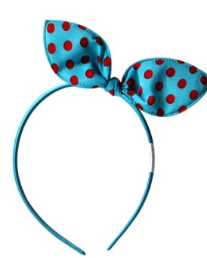

Nhóm nào nhiều hơn
4
5

Slide 9
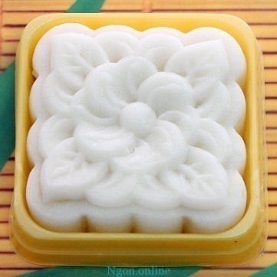

Nhóm nào ít hơn
4
3

Slide 10
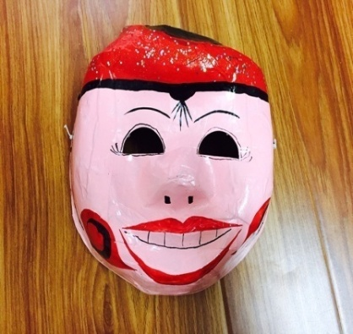
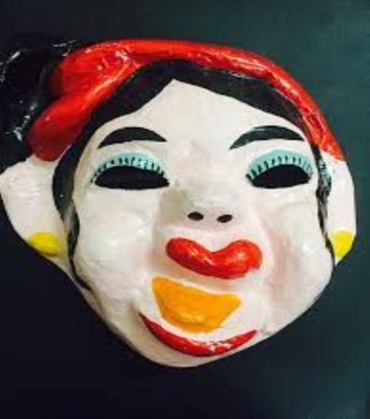

Nhóm nào nhiều hơn
3
4

Slide 11

Trò chơi: “Thi xem ai nhanh”

Slide 12
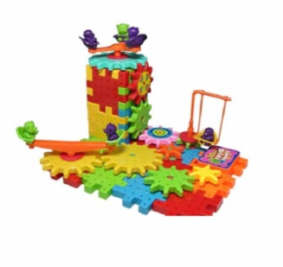
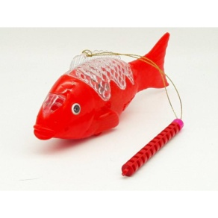
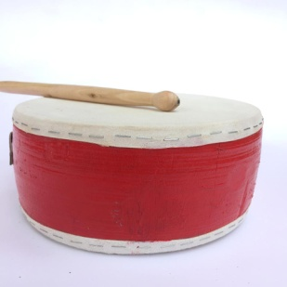
Bé hãy tìm nhóm đồ chơi có số lượng là 5
5

Slide 13


Bé hãy tìm nhóm đồ ăn có số lượng là 4
4

Slide 14


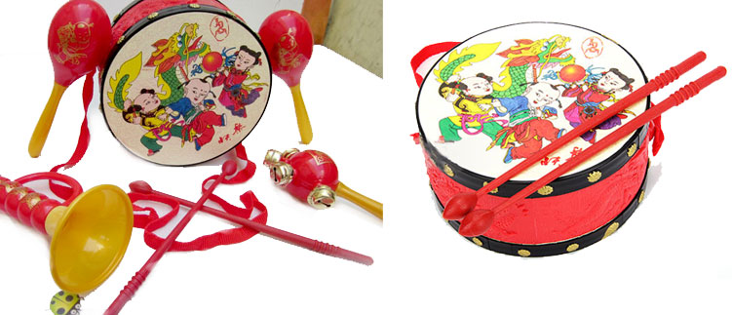
5
Bé hãy tìm nhóm đồ vật có số lượng 5?

Slide 15
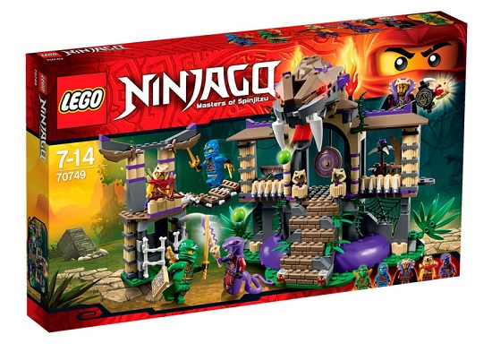
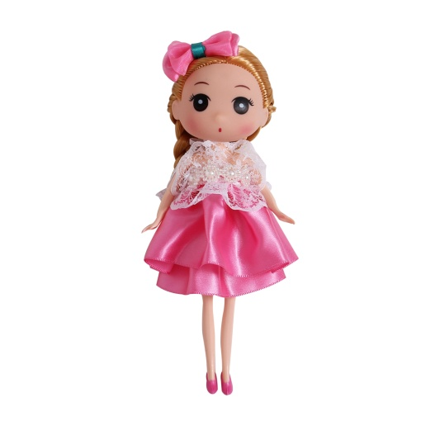

Bé hãy tìm nhóm đồ chơi có số lượng là 3
3

Slide 16

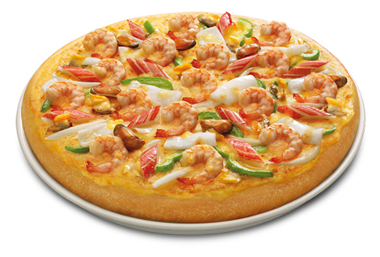
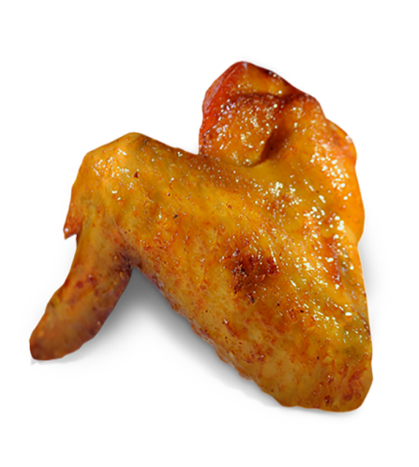
Bé hãy tìm nhóm đồ ăn có số lượng là 2
2

Slide 17

Trò chơi: “Thử tài của bé”

Slide 18

Có bao nhiêu bông hoa?
3
4
5

Slide 19
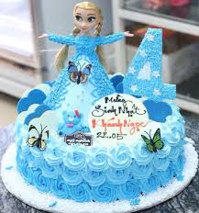
Có bao nhiêu chiếc bánh?
3
4
5

Slide 20

Tìm bao nhiêu quả táo?
3
4
5

Slide 21

3.Kết thúc: Cô nhận xét động viên, khen ngợi trẻ.

